Slide 1
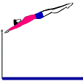
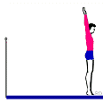

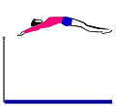


Bildreihe sortieren – Unterschwung mit beidbeinigen Abstoß
Bringe die Bildreihe in die richtige Reihenfolge.

